Slide 1
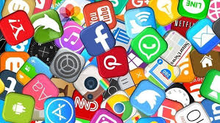
РИЗИЦИ ДИГИТАЛНЕ КОМУНИКАЦИЈЕ И ПРЕВЕНЦИЈА ДИГИТАЛНОГ НАСИЉА
Ксенија Мијаиловић

Slide 2
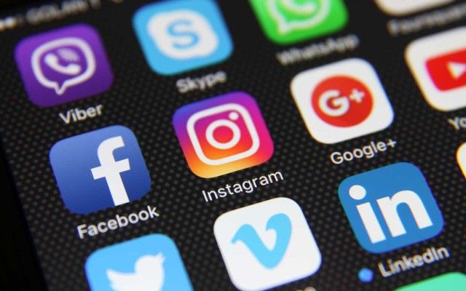
♦ За генерације које су рођене и одрастају у дигиталном добу, дигитална комуникација представља доминантан облик комуникације; ♦ Дигиталнe технологије пружају различите могућности за психо-социјални развој (проналажење информација, учење, истраживање, комуникација, забава, развој креативности), образовање и социјалну укљученост младих, али небезбедно коришћење дигиталне технологије носи са собом бројне ризике, поготову када су у питању деца и млади;

Slide 3
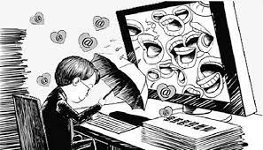
♦ Дигитално насиље (енг. cyberbullying) је коришћење дигиталне технологије (интернета и мобилних телефона) с циљем да се друга особа узнемири, повреди, понизи и да јој се нанесе штета; ♦Осим термина дигитално насиље, у литератури се срећу и други сродни термини: електронско насиље, насиље на интернету, онлајн насиље, сајбер насиље, малтретирање у дигиталном свету и др. ♦ Дигитално насиље може се испољити на различите начине;

Slide 4
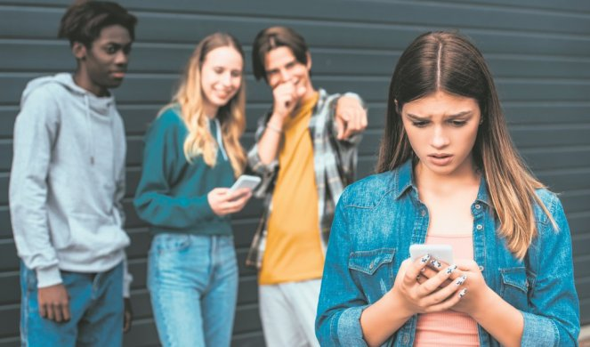
Облици дигиталног насиља: ПРВИ НИВО: узнемиравајуће позивање, слање узнемиравајућих порука СМС-ом, ММС-ом. ДРУГИ НИВО: оглашање, снимање и слање видео записа, злоупотреба блогова, форумa и четовања, снимање камером појединаца против њихове воље, снимање камером насилних сцена, дистрибуирање снимака и слика. ТРЕЋИ НИВО: снимање насилних сцена, дистрибуирање снимака и слика, дечија порнографија.

Slide 5
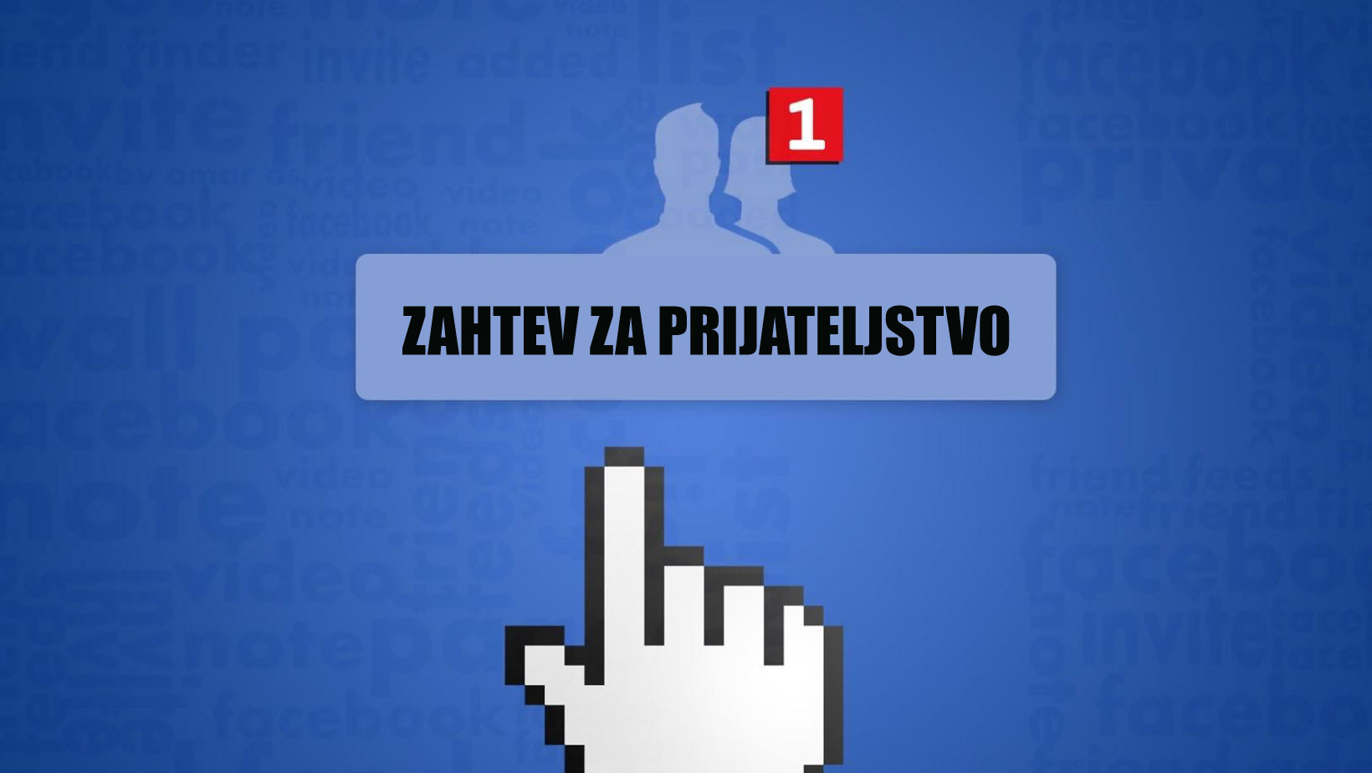
Најзаступљенија ризична понашања: - прихватање захтева за пријатељство на социјалним мрежама од особа које млади не познају и које никад нису срели; - комуникација путем чета са непознатим; - одговарање на поруке непознатих особа; - давање личних података (име и презиме, адреса становања, број телефона, имејл, фотографија) непознатима; - да се са особама које су „упознали/е” преко интернета сретну; У дигитално насиље може бити укључен (својом или туђом вољом) практично веома велики број особа; Информације се шире великом брзином, па се број особа које су укључене у дигитално насиље – директно („качењем”, „лајковањем”, „шеровањем”, или „ретвитовањем” коментара или фотографија ) или индиректно (посматрањем или сведочењем), за врло кратко време може значајно и неконтролисано повећати; Данас се дигитално насиље најчешће врши путем социјалних мрежа и платформи за дељење видео садржаја (нпр. Facebook, My Space, Twitter, Ask.fm, YouTube, Instagram, Snapchat Tik tok и др. ); СМС порука и телефонских позива; имејлова; и текстуалних порука (нпр. WhatsApp, Skype, Viber и др.); сликовних порука и видео материјала; блогова, форума; онлајн видео-игара.

Slide 6
♦ Дигитално насиље одликује висок степен анонимности насилне особе или групе;
♦ Особе које узнемиравају друге путем дигиталних медија обично се крију иза лажних имена и надимака, бројева телефона, имејл адреса или профила на социјалним мрежама;
♦ Анонимност отежава утврђивање правог идентитета особе (или групе) која врши насиље и охрабрује насилне особе да се понашају онако како се не би понашале у директном контакту;
♦ Повећава осећање несигурности, беспомоћности, туге и беса код особе која трпи насиље.
♦ Друга специфичност дигиталног насиља јесте стална доступност жртве;
♦ Особе које користе интернет могу бити изложене дигиталном насиљу у било које време (током 24 сата, седам дана у недељи) и на било ком месту (не осећају се сигурно ни у властитом дому), чак и онда када не користе интернет (нпр. особа „угаси” свој профил на социјалној мрежи, али неко други направи профил на име те особе, без њеног знања).

Slide 7
Који ученици/е чешће трпе дигитално насиље? ♦ Дигиталном насиљу може бити изложена свака особа која користи интернет и телефон, без обзира на узраст, род, дигиталне вештине, учесталост и начин коришћења технологије итд. ♦ Ипак, истраживања показују да се неке личне особине, као и неке карактеристике социјалног контекста, чешће доводе у везу са изложеношћу дигиталном насиљу: 1. Узраст -Што су ученици/е старији/е, то су чешће изложени/е дигиталном насиљу (било преко интернета или преко мобилног телефона); 2. Род- Девојчице су чешће од дечака изложене дигиталном насиљу, али су чешће и сведоци дигиталног насиља; 3. Школски успех -Ученици/е са лошијим школским успехом чешће трпе дигитално насиље; 4. Социјалне вештине- Слабије социјалне вештине (социјална интелигенција) младих доводе се у везу са чешћом изложеношћу дигиталном насиљу; 5. Учесталост коришћења технологије Дискусија

Slide 8
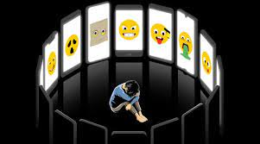
Како бисте реаговали на узнемиравање ваших вршњака/иња путем дигиталних медија? 1. Помажете онима који/е трпе насиље 2. Супротстављате се особама које су насилне 3. Не чините ништа (пасивно посматрате) Шта бисте радили када бисте били изложени дигиталном насиљу?

Slide 9
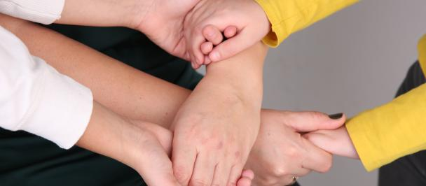
♦ Превентивне и интервентне мере спроводе се на више нивоа; ♦ Уколико ученик/ ца трпи дигитално насиље, сви су дужни да реагују (васпитно-образовна установа, родитељи односно породица, другови и другарице који/е су сведоци насиља), како би се насиље што пре зауставило; УЧЕНИЦИ: - уочавају случајеве насилног понашања; - траже помоћ одраслих; - пријављују групном васпитачу; - за теже случајеве консултују чланове Тима за заштиту ученика од дисктиминације, насиља,злостављања и занемаривања; - учествују у мерама заштите; Последице трпљења дигиталног насиља су различите, а у неким случајевима могу да буду веома озбиљне (од проблема у понашању, па чак и до самоубиства).

Slide 10
ПРЕВЕНЦИЈА дигиталног насиља? 1. Односите се према другима с поштовањем; 2.Будите свесни/е трагова које остављате у дигиталном свету; 3. Предузмите неопходне мере техничке заштите како бисте предупредили/е могућност насиља; 4. Помозите особама које се не сналазе најбоље на интернету; 5. Будите свесни/е дигиталног насиља; 6. Немојте пасивно да посматрате дигитално насиље, пријавите га; 7. Коришћење интернета сведите на разумну меру; ЗАВРШНА РАДИОНИЦА

Slide 11
ХВАЛА НА ПАЖЊИ!

